Slide 1
Ich mag die Natur
Präsentation zu Stunden 85, 86

Slide 2

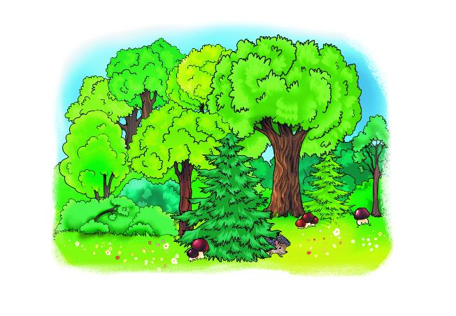
Was ist das?
der Wald
(die Wälder)

Slide 3
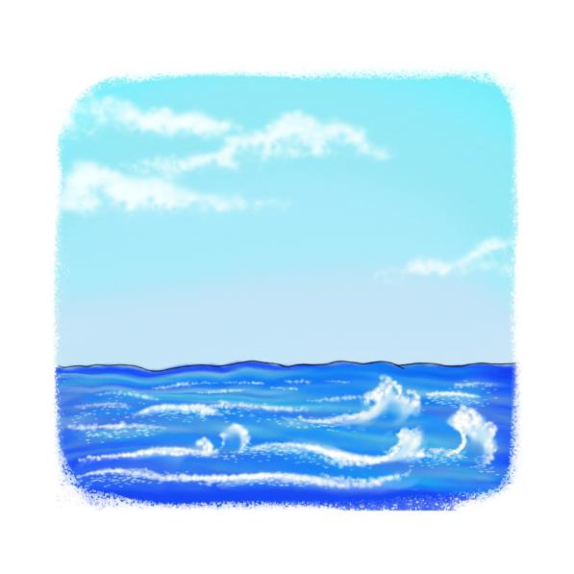
Was ist das?
das Meer
(die Meere)

Slide 4
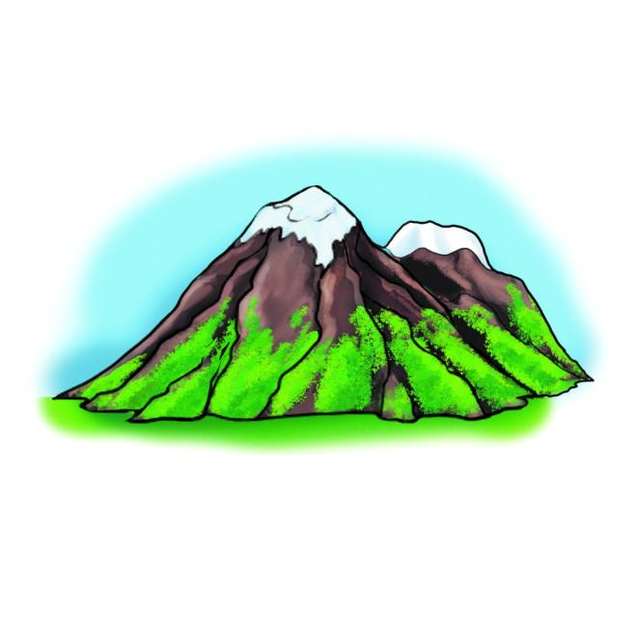
Was ist das?
der Berg
(die Berge)

Slide 5
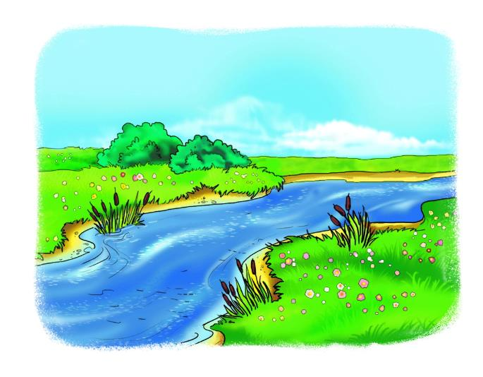
Was ist das?
der Fluss
(die Flüsse)

Slide 6
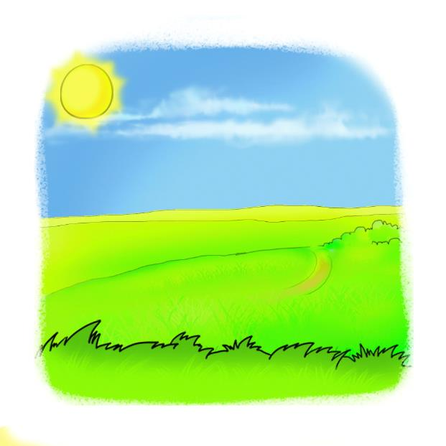
Was ist das?
die Steppe
(die Steppen)

Slide 7
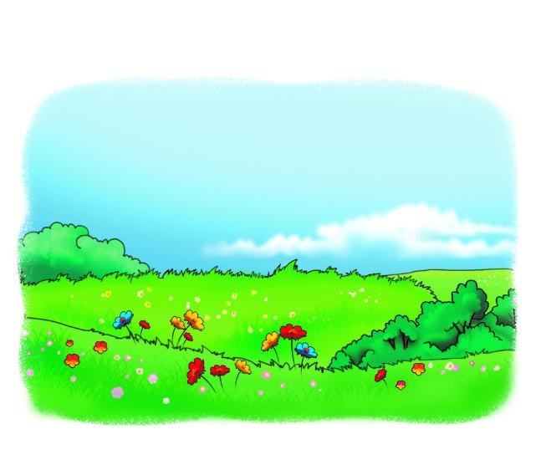
Was ist das?
die Wiese
(die Wiesen)

Slide 8
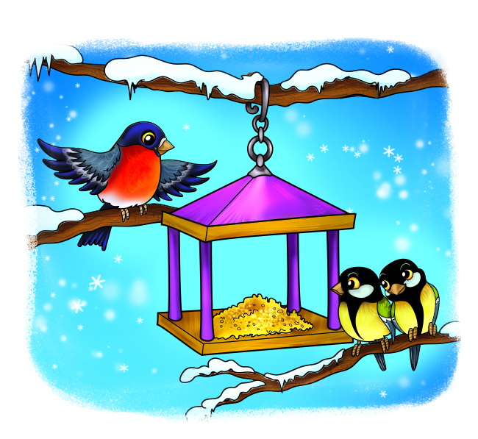
Wer ist das?
der Vogel
(die Vögel)

Slide 9
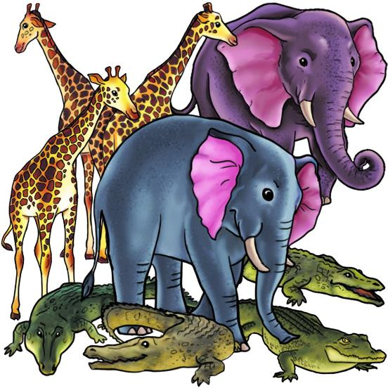
Wer ist das?
das Tier
(die Tiere)

Slide 10
Antworte auf die Fragen
Was ist deine Lieblingslandschaft?
Was ist dein Lieblingstier?
Was ist deine Lieblingsjahreszeit?
Wie kannst du der Natur helfen?

